Slide 1
Тестирование веб-приложений

Slide 2
Классификация
По доступности
Открытые – полностью доступны для любых пользователей
Полуоткрытые – для доступа необходимо зарегистрироваться
Закрытые – полностью закрытые служебные сайты организаций, личные сайты частных лиц. Доступны для узкого круга людей

Slide 3
Классификация
По содержимому
Статические – все содержимое заранее подготавливается. Пользователю выдаются файлы в том виде, в котором они хранятся на сервере.
Динамические – содержимое генерируется специальными скриптами на основе других данных из другого источника

Slide 4
Особенности
Высокие требования к качеству приложения в условиях сильной конкуренции
Большое количество ‘неконтролируемых’ пользователей
Эксплуатация приложений неквалифицированными пользователями
Невозможность контролировать среду использования
Пиковые режимы эксплуатации
Влияние сетевых ресурсов

Slide 5
Тестовая среда
Тестовая платформа = аппаратное обеспечение + программное обеспечение + внешние устройства
Для web-приложений обычно рассматривают комбинации Operation System + Internet Browser

Slide 6
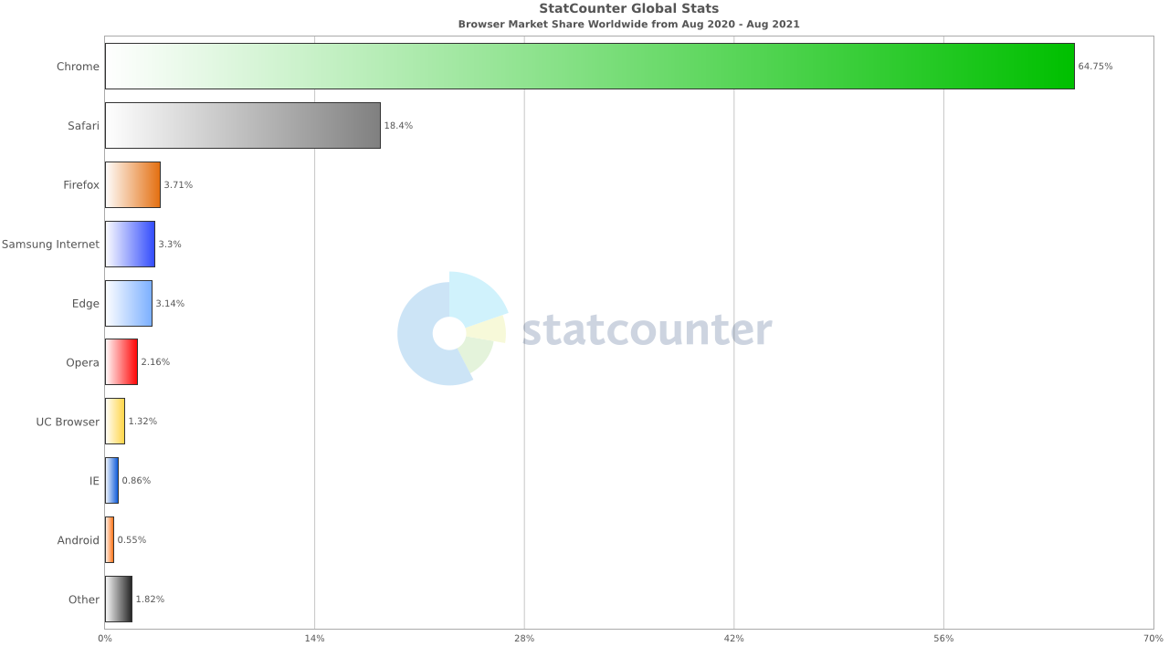
Тестовая среда

Slide 7
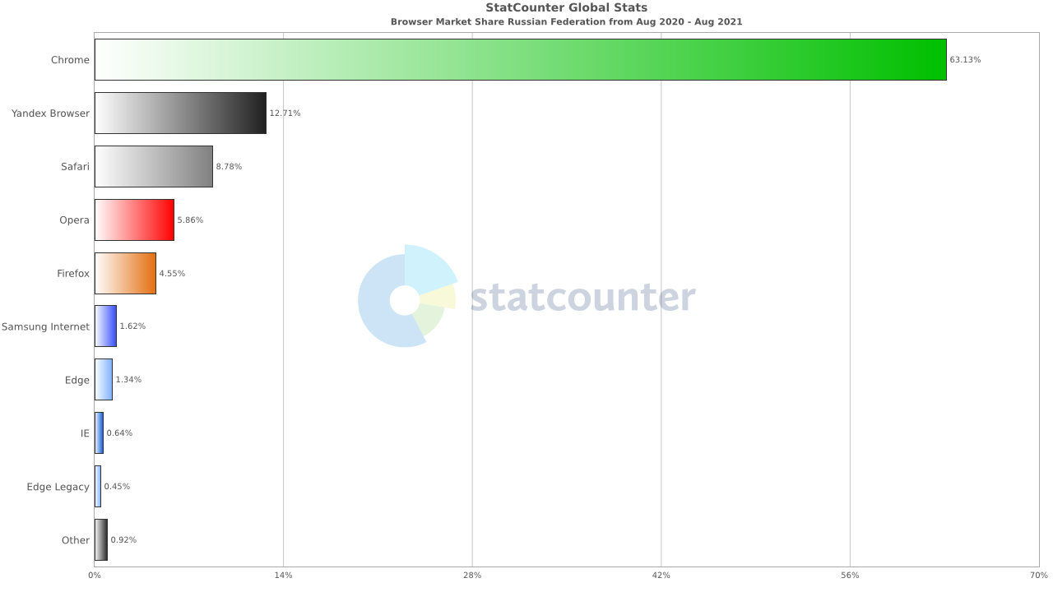
Тестовая среда

Slide 8
Тестовая среда
Планируя тестирование на различных типах браузеров необходимо в первую очередь выбирать:
Тест-кейсы, касающиеся пользовательского интерфейса
Тест-кейсы на загрузку файлов
Тест-кейсы на обработку ошибок

Slide 9
Тестирование безопасности

Slide 10
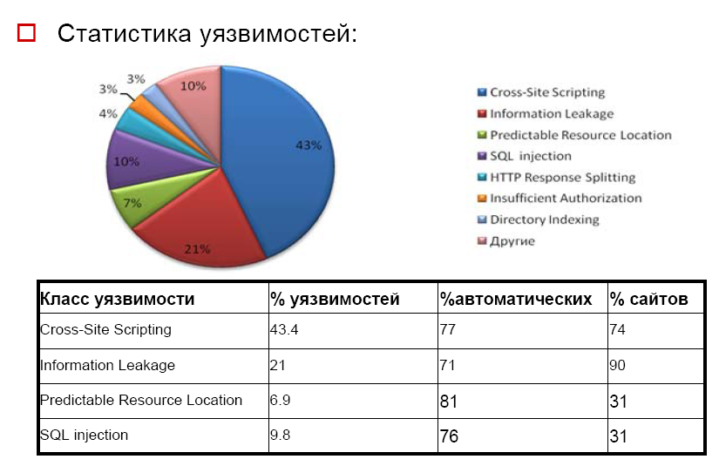

Slide 11
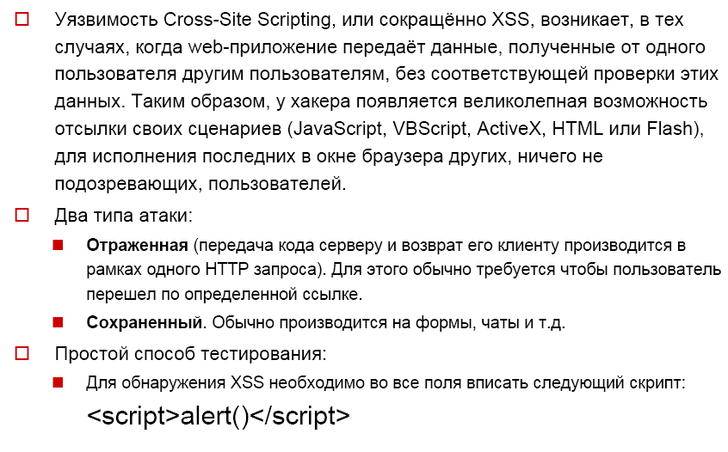
XSS

Slide 12
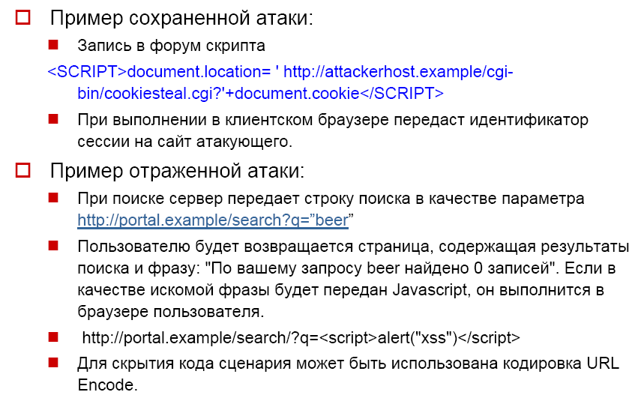
XSS

Slide 13
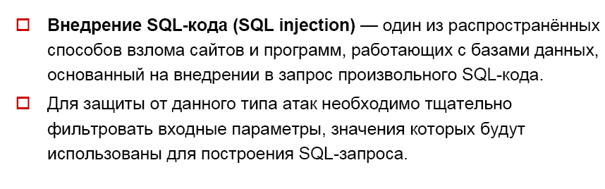
SQL инъекция

Slide 14
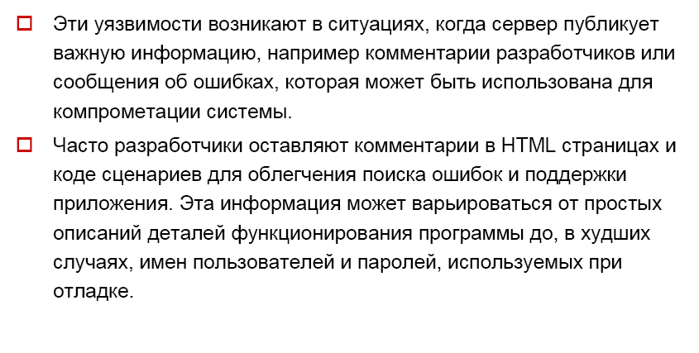
Утечка информации

Slide 15
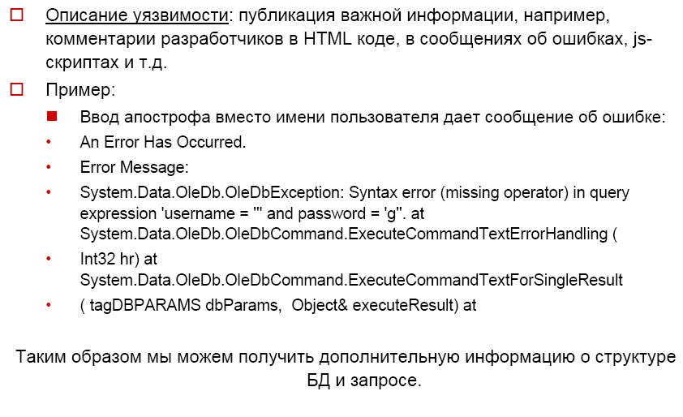
Утечка информации

Slide 16
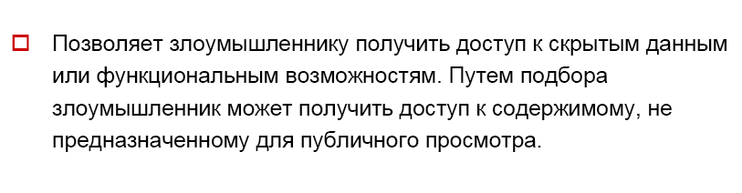
Предсказуемое расположение ресурсов

Slide 17
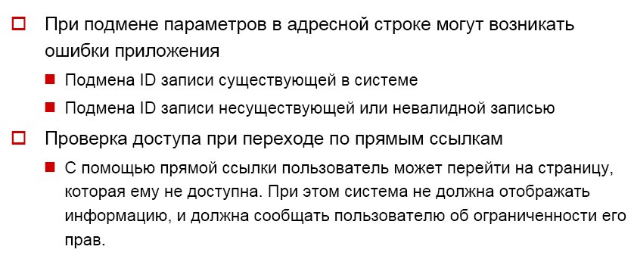
Переход по прямым ссылкам

Slide 18
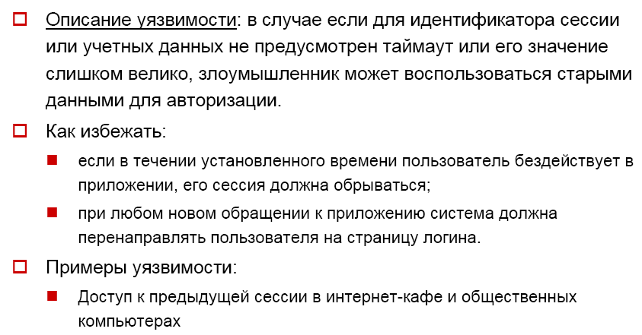
Таймаут сессии

Slide 19
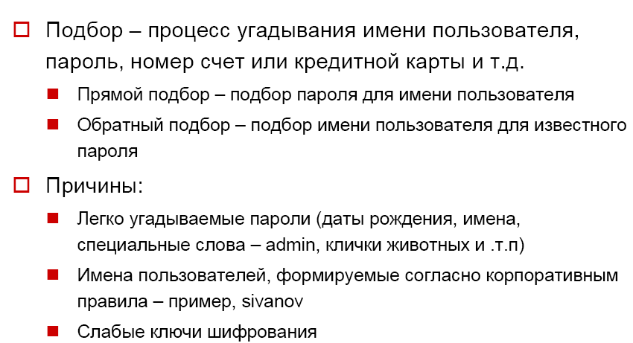
Недостаточная аутентификация

Slide 20
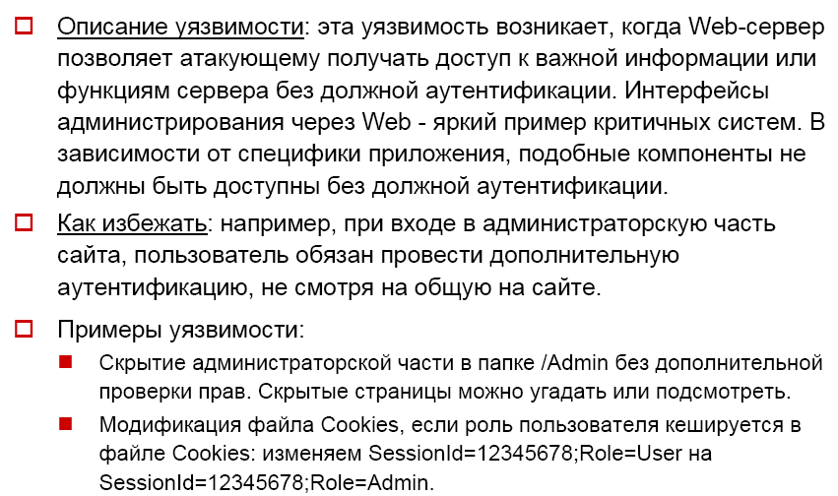
Недостаточная аутентификация

Slide 21
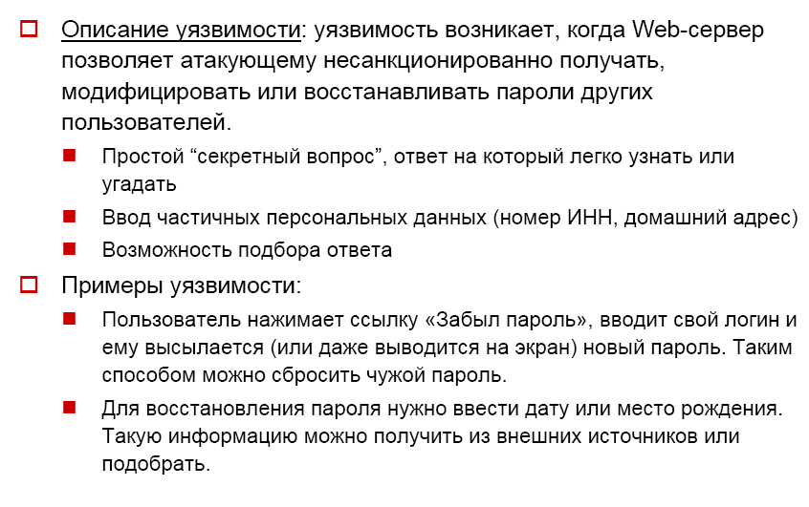
Восстановление паролей

Slide 22
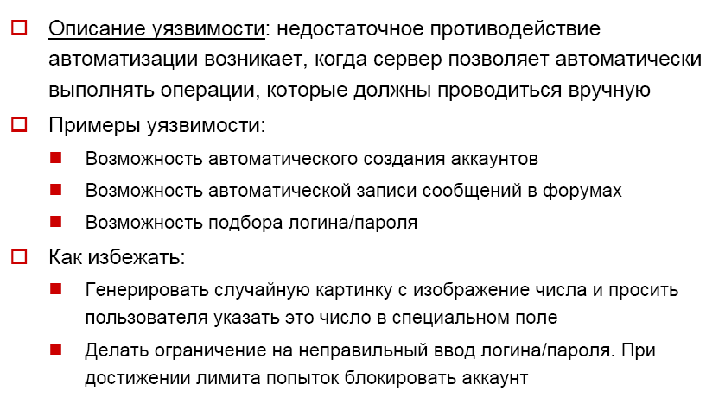
Противодействие автоматизации

Slide 23
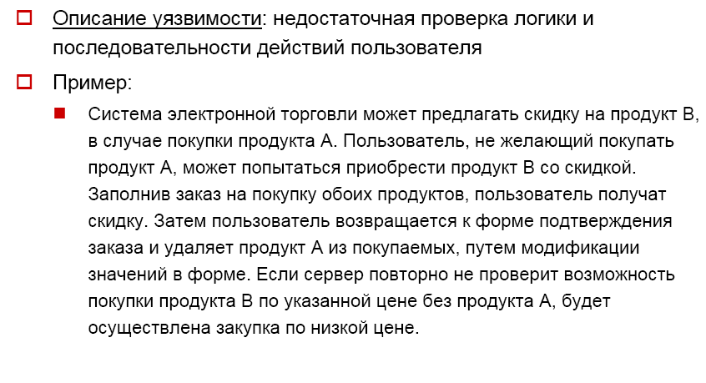
Недостаточная проверка процесса

Slide 24
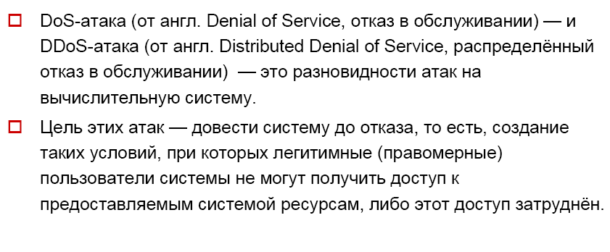
DoS атака

Slide 25
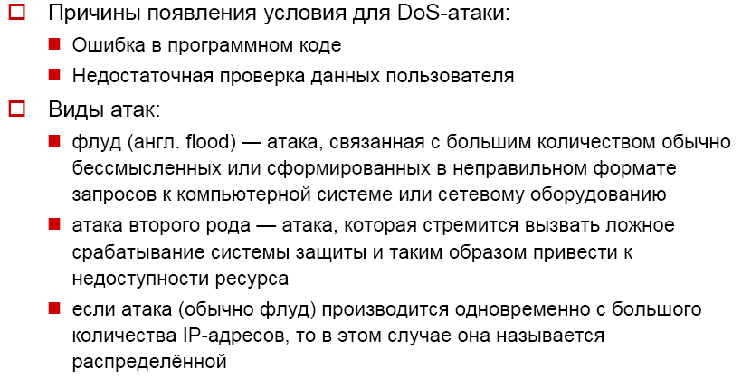
DoS атака

